Slide 1
MelodIA
Arquitetura do agente
e uso responsável de LLM
Apresentação técnica · 8 minutos
GRUPO 8
Notes:
Tempo: 00:20
Notas de fala: Defina o escopo: do texto do usuário até sugestões verificáveis, com o LLM como componente opcional.
Fontes: docs/PIPELINE_AGENTE_PROPOSTA_B.md; docs/apresentacao/ROTEIRO_TECNICO.md

Slide 2
ARQUITETURA
02
Componentes atuais do sistema
Interface
API
Agente
Dados
React / experiência
FastAPI / sessões
interpretação + regras
CSV processado
LLM e Spotify são integrações opcionais; o núcleo local continua utilizável.
Separar componentes deixa falhas isoladas e caminhos de contingência claros
Notes:
Tempo: 00:45
Notas de fala: Percorra interface, API, agente e dados. Posicione LLM e Spotify como integrações opcionais.
Fontes: spotify_explorer/frontend/src; agente_conversacional/main.py; agente_conversacional/recomendacao/dataset.py

Slide 3
PIPELINE
03
Fluxo completo de uma mensagem
1
2
3
4
5
6
Receber
Validar
Interpretar
Buscar
Diversificar
Explicar
Entrada e saída são registradas com identificadores técnicos, sem precisar guardar a conversa inteira.
FALLBACK EM CADA FRONTEIRA
Cada etapa tem uma responsabilidade específica
Notes:
Tempo: 01:05
Notas de fala: Conte uma mensagem ponta a ponta. Destaque validação, busca local, diversidade e explicação.
Fontes: agente_conversacional/main.py; agente_conversacional/pipeline.py; agente_conversacional/recomendacao/busca.py

Slide 4
RESPONSABILIDADES
04
O que é regra e onde o LLM entra
Determinístico
LLM opcional
• valida o contrato
• filtra o catálogo
• calcula o ranking
• aplica diversidade
• monta fallback
• converte texto livre em estrutura
• recebe contexto limitado
• devolve JSON esperado
• cai para regras se falhar
Decisão central: o LLM interpreta; o código decide.
Notes:
Tempo: 00:50
Notas de fala: Separe claramente as partes previsíveis da parte linguística. Enfatize o limite de autoridade do modelo.
Fontes: docs/PIPELINE_AGENTE_PROPOSTA_B.md; agente_conversacional/interpretacao.py

Slide 5
LLM
05
Extração estruturada e contrato JSON
Validação antes de usar
{
"generos": ["pagode"],
"mood": "animado",
"energia": "alta",
"limite": 3
}
1
campos conhecidos
2
tipos e limites
3
normalização de gênero
4
fallback seguro
O JSON é uma proposta do modelo; a aplicação valida antes de confiar
Notes:
Tempo: 00:45
Notas de fala: Mostre um exemplo de estrutura e explique que dados inválidos não seguem para a busca.
Fontes: agente_conversacional/modelos.py; agente_conversacional/interpretacao.py

Slide 6
RECOMENDAÇÃO
06
Similaridade por cosseno e perfil do usuário
cos(θ) = (u · faixa) / (|u| |faixa|)
O sistema compara vetores normalizados em memória. Não depende de um serviço externo de k-NN.
128.830 registros · 97.534 faixas únicas
Os pesos exibidos são didáticos; a implementação real usa seus parâmetros configurados
Notes:
Tempo: 00:50
Notas de fala: Explique a ideia de proximidade entre vetores, sem transformar a fórmula no centro da fala. O gráfico é didático, não um benchmark.
Fontes: agente_conversacional/recomendacao/busca.py; data/analytics/dataset_profile.json

Slide 7
CONFIABILIDADE
07
Fallback, auditoria, diversidade e observabilidade
Fallback
Auditoria
Diversidade
Observabilidade
regras locais quando integração falha
IDs, origem e decisões do fluxo
limites para evitar repetição
tempo, erro e estágio atingido
Falhar com clareza é parte da arquitetura.
Controles pensados para operação e investigação de problemas
Notes:
Tempo: 00:50
Notas de fala: Use os quatro blocos para explicar como o sistema degrada com segurança e como o grupo investiga falhas.
Fontes: docs/PIPELINE_AGENTE_PROPOSTA_B.md; agente_conversacional/observabilidade.py; agente_conversacional/recomendacao/diversidade.py

Slide 8
INTEGRAÇÃO SPOTIFY
08
OAuth, PKCE, tokens e privacidade
1
2
3
4
Usuário autoriza
PKCE protege o código
Backend troca por token
Token fica no servidor
Sem autorização, a recomendação local continua disponível.
PKCE reduz o risco de interceptação; segredos não vão para o navegador
Notes:
Tempo: 00:40
Notas de fala: Resuma o fluxo OAuth com PKCE e explique que tokens permanecem no backend. Não exiba credenciais.
Fontes: agente_conversacional/spotify_auth.py; agente_conversacional/README.md

Slide 9
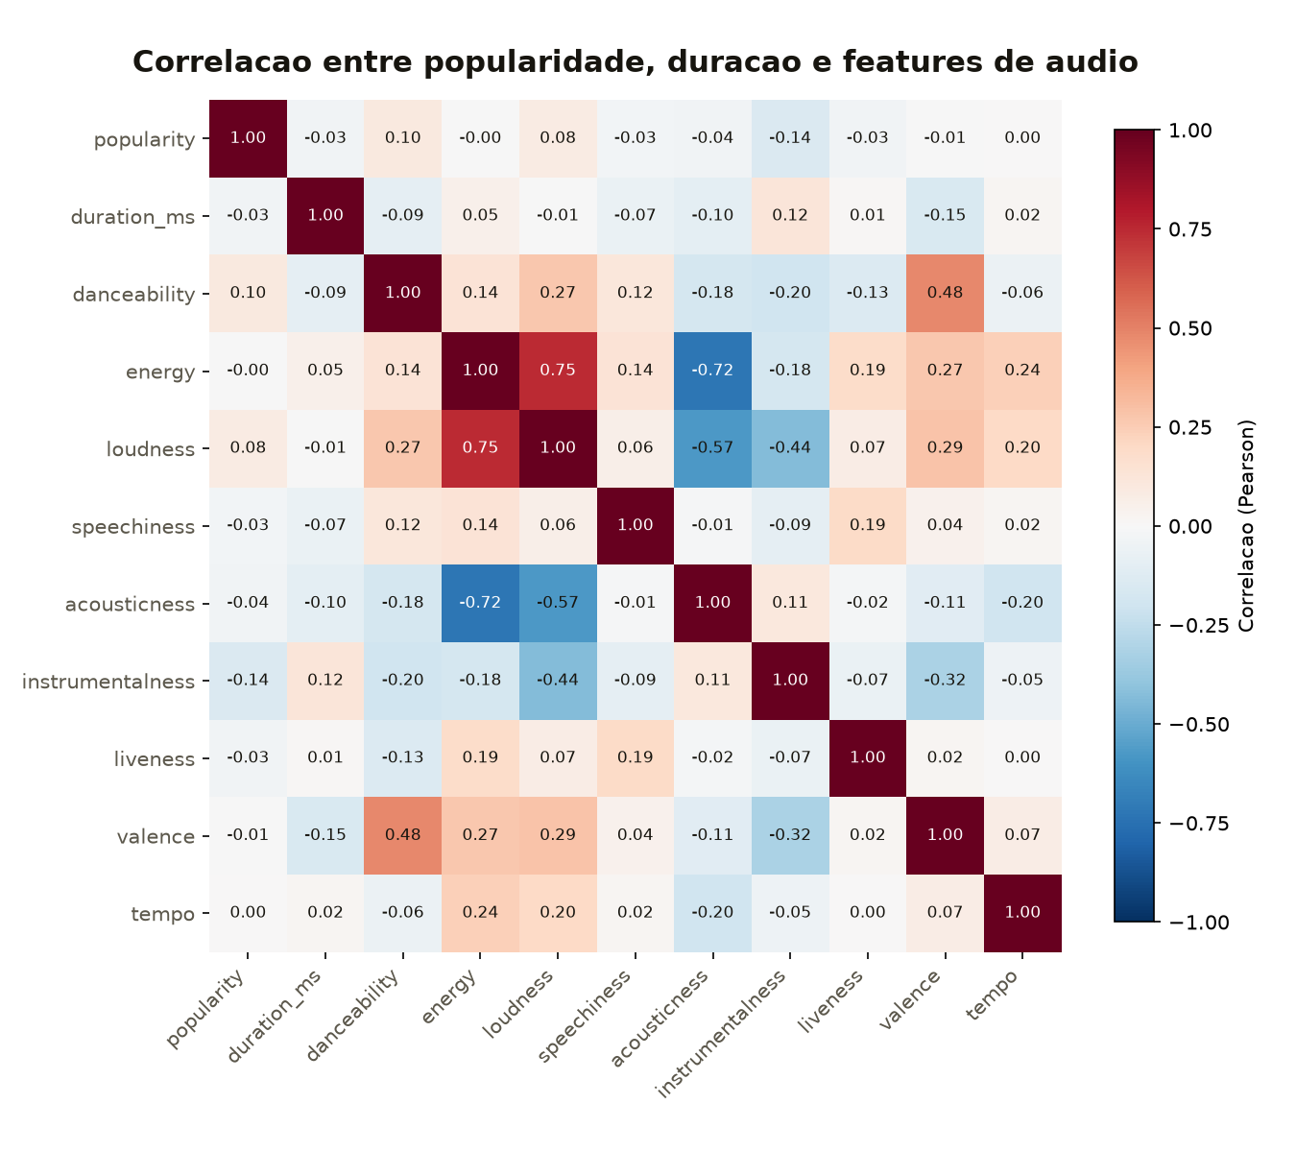
DEMONSTRAÇÃO
09
Notebook: perfil e correlação em dois passos
1
Perfil do conjunto
128.830 registros
97.534 faixas únicas
118 gêneros
2
Correlação
reexecutar apenas
as células selecionadas
PLANO B: IMAGEM JÁ GERADA
Notes:
Tempo: 01:30
Notas de fala: Abra o notebook já executado. Reexecute somente as células de perfil e correlação; se o kernel falhar, explique o mapa já incorporado.
Fontes: analise_exploratoria.ipynb; images/correlation_heatmap.png; data/analytics/dataset_profile.json

Slide 10
FECHAMENTO TÉCNICO
10
Testes, limitações e evolução
Evidências
Limitações
Evolução
testes do pipeline
validação do notebook
prévia da demo
LLM e rede variam
OAuth exige configuração
avaliação humana pendente
métricas de qualidade
feedback do usuário
testes de carga
O objetivo não é esconder limites — é controlá-los e medi-los.
Perguntas?
Notes:
Tempo: 00:25
Notas de fala: Feche com o que já é verificável, os limites conhecidos e a agenda de evolução. Abra para perguntas.
Fontes: agente_conversacional/test_*.py; scripts/validate_notebook_demo.py; scripts/run_notebook_demo.py; docs/apresentacao/ROTEIRO_TECNICO.md

